Slide 1
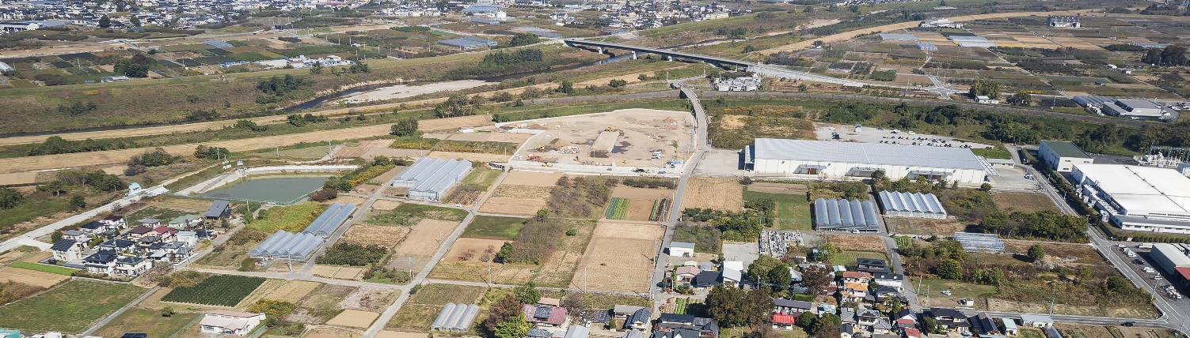
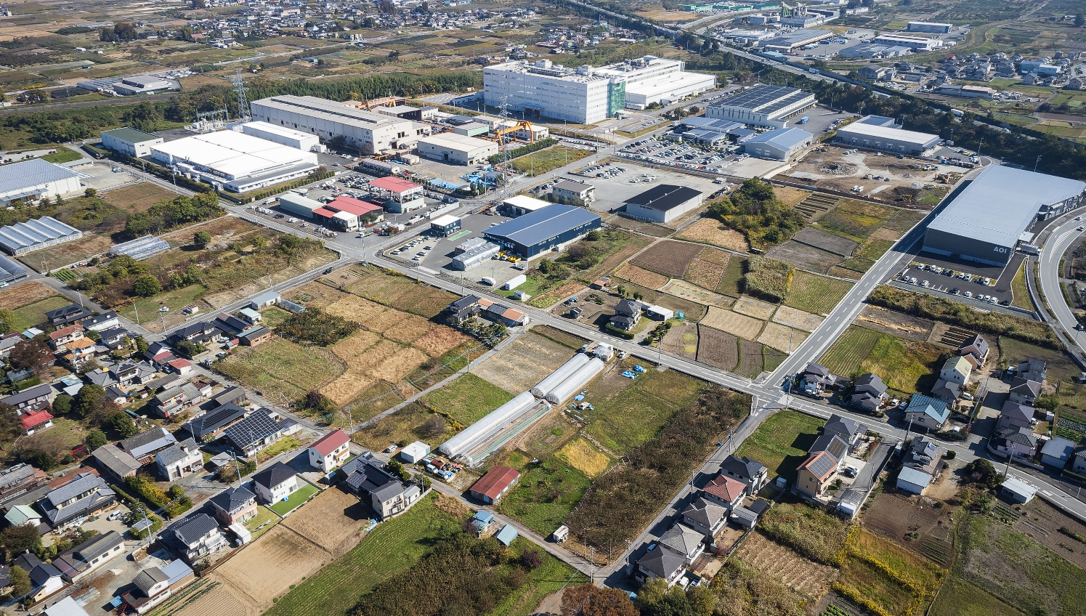
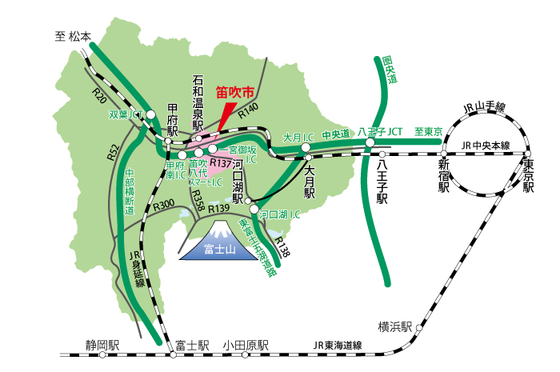
笛吹市では
企業を誘致しています！
立地場所 石橋産業導入地区
令和8年4月1日情報更新
N
境川町大坪630番地周辺
シチズン電子タイメル㈱
〇笛吹市誘致独自施策
①
山梨通運㈱
境川倉庫
・笛吹市企業立地促進事業助成金
市内に製造業等の立地事業を行う者、本社機能移転を行う者及び情報通信業の立地事業を行う者に対して、一定の条件を充たした場合、助成金を交付します。
N
潤工社㈱
シチズン電子タイメル㈱
飯田鉄工㈱
・笛吹市地域経済牽引事業計画に基づく支援
フローレン㈱
KFKファクトリー㈱
地域経済牽引事業計画により集積業種として指定する産業及び業種について、一定の条件を充たした場合、投下固定資産の課税免除を行います。
日本カービルト㈱
安藤紙業㈱
山梨通運㈱
境川倉庫
㈱葵精螺製作所
②
〇笛吹市独自の住みやすい施策･環境
･18歳まで医療費無料(市内に8つの病院、その他個人医院32院)
･新築家屋購入費30万円補助
諸条件有
･中古家屋購入費25万円補助
･リニア中央新幹線最寄り駅まで15分（品川まで約20分）
･石和温泉駅から新宿駅まで1時間30分（特急利用時）
① 約31,000㎡
･空き
･誘致場所南側に上下水道本管配管済
･宅内への引込み必要
･農業用施設（ハウス）あり
･31,000㎡一括での購入
･現況は畑
② 約4,800㎡
･空き
･誘致場所北側に上下水道本管配管済
･宅内への引込み必要
･4,800㎡一括での購入
･現況は畑
･隣接土地に一般住宅あり
･温泉入浴施設があり、福利厚生にも最適
･待機児童ゼロ(地域子育て支援センター7か所あり、利用は無料)
〇アクセス
誘致場所から中央自動車道
最寄りのI.Cまで15分以内！
･甲府南I.Cから15分
･八代スマートI.Cから10分
･新宿から約1時間30分
･大阪から5時間20分

